Slide 1


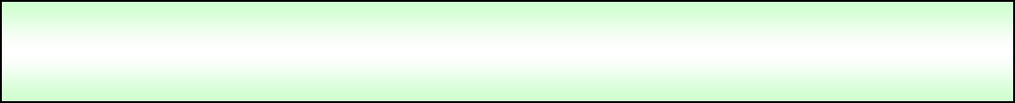
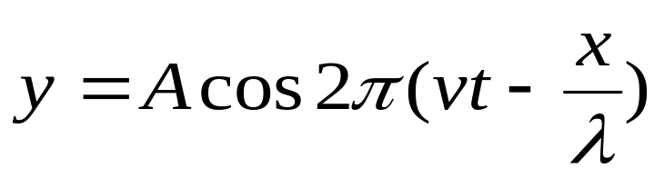
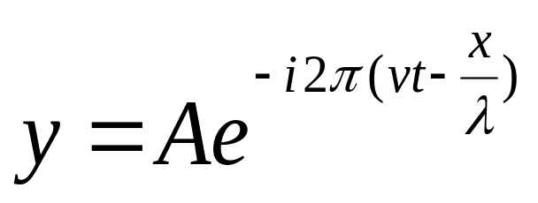
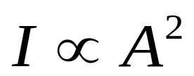
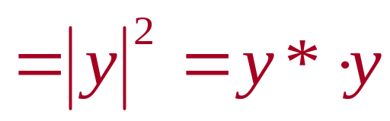
§15-8 量子力学简介 Quantum Mechanics
微观粒子的运动状态 描述微观粒子运动基本方程
波函数 薛定谔方程
一、波函数 Wave Function
一维自由粒子的波函数
一个沿 x 轴正向传播的频率为ν 的平面简谐波:
用指数形式表示：
取复数实部
波的强度

Slide 2
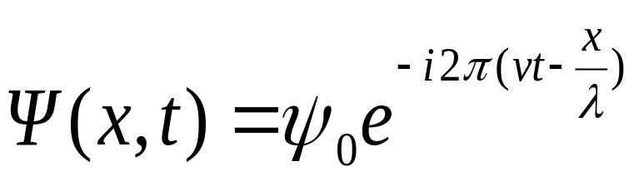
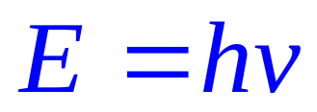
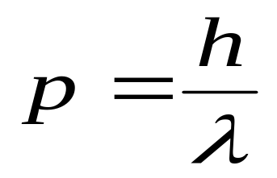
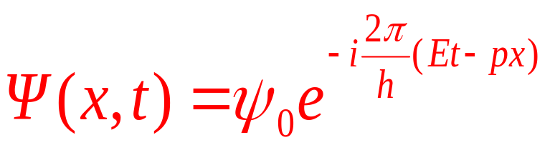
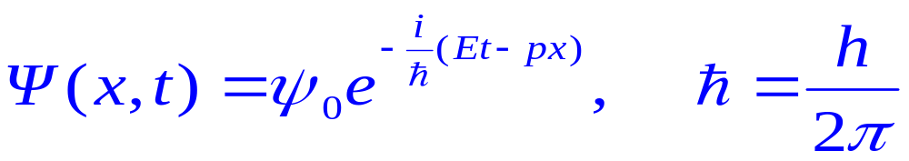
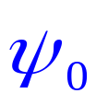
对于动量为P 、能量为 E 的一维自由微观粒子，根据德布罗意假设，其物质波的波函数相当于单色平面波，
类比可写成：
量子力学中一维自由粒子波函数的一般形式
这里的Ψ 和 一般都为复数。

Slide 3
二 、波函数的统计意义
电子双缝衍射
波的强度---------振幅的平方
亮→波强→电子到达多
暗→波弱→电子到达少

Slide 4
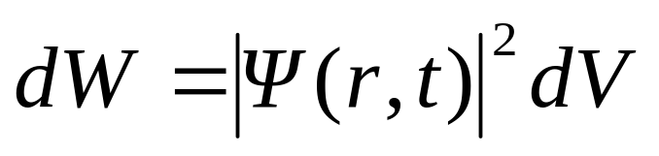
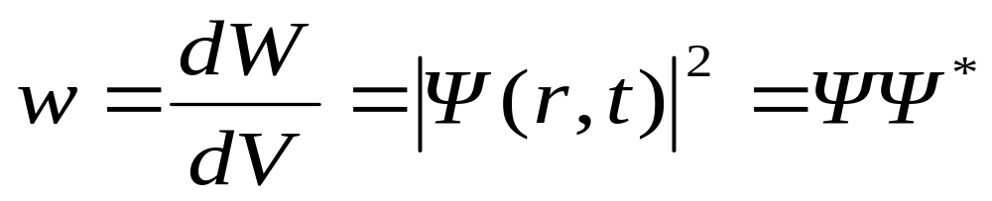
玻恩（M.Born)的波函数统计解释: （重点）
t 时刻粒子出现在空间某点 r 附近体积元 dV 中的概率，与波函数模的平方及 dV 成正比。
出现在 dV 内概率：
概率密度：
单位体积内粒子出现的概率
波函数本身无直观物理意义，只有模的平方反映粒子出现的概率，在这一点上不同于机械波，电磁波。

Slide 5
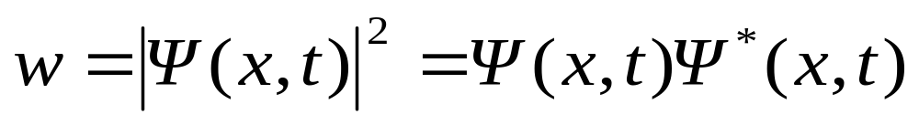
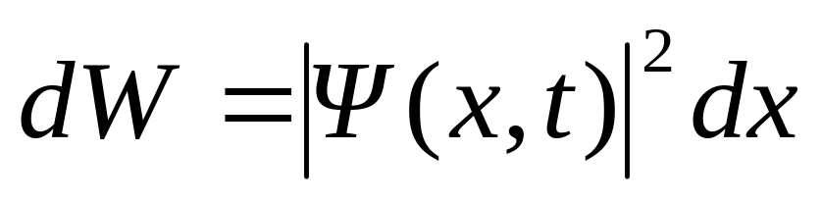
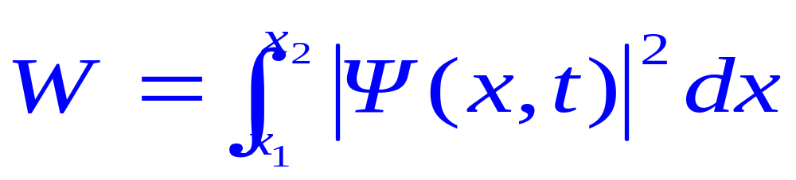
对于一维空间：
概率密度：
粒子出现在 x～ x + dx 区间内概率：
粒子出现在 x₁～ x₂ 区间内概率：

Slide 6
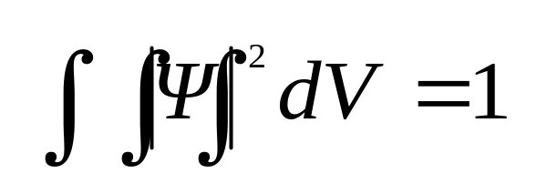
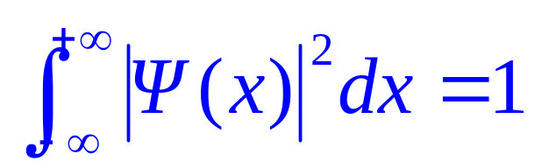
三、波函数满足的条件(重点)
粒子在整个空间出现的总概率等于 1 , 即：
波函数归一化条件
一维情况：
1、单值：在一个地方出现只有一种可能性，
故波函数一定是单值的；
2、连续：因概率不会在某处发生突变，
故波函数必须处处连续；
3、有限：因概率不可能为无限大，
故波函数必须是有限的；
波函数满足的标准化条件：单值、连续、有限

Slide 7
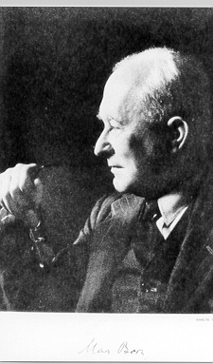
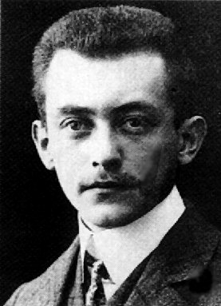
波恩M.Born（1882-1970）
德国物理学家
1925年玻恩、约丹和海森伯合作解决了矩阵力学一系列问题，从而奠定了量子力学的基础。受爱因斯坦的观点的影响，1926年它在论文《散射过程的量子力学》中指出了波函数的物理意义。为此，他与德国物理学家博特共获1954年诺贝尔物理奖。

Slide 8
本部分（波函数）
知识点

Slide 9
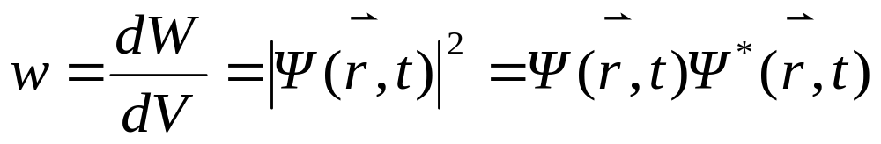
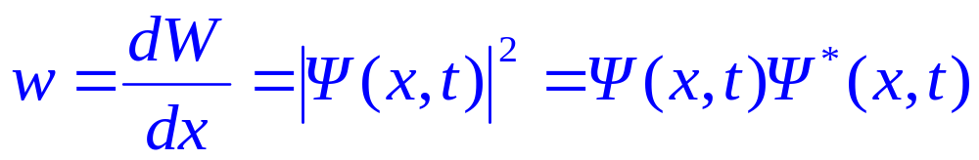
微观粒子的状态可以用波函数来描写，而波函数随时间的演化，遵从薛定谔方程.
1、波函数统计解释
t 时刻粒子出现在空间某点 r 附近体积元 dV 中的概率，与波函数模的平方及 dV 成正比。
概率密度：
单位体积内粒子出现的概率
一维情况：

Slide 10
对于一维空间：
概率密度：
粒子出现在 x～ x + dx 区间内概率：
粒子出现在 x₁～ x₂ 区间内概率：

Slide 11
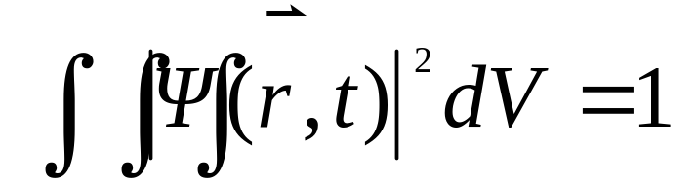
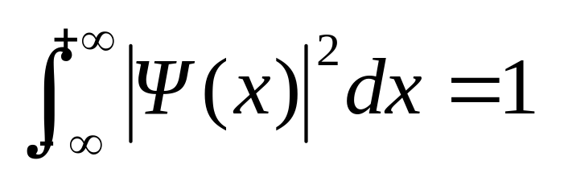
微观粒子的状态可以用波函数来描写，而波函数随时间的演化，遵从薛定谔方程.
2、波函数满足的条件
粒子在整个空间出现的总概率等于 1 , 即：
波函数归一化条件
一维情况：
波函数满足的标准化条件：单值、连续、有限

Slide 12
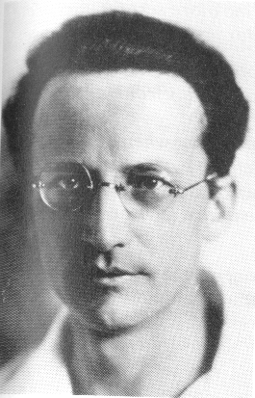
四、薛定谔方程的建立
薛定谔（Erwin Schrödinger）
（1887—1961）奥地利物理学家
1926年建立了以薛定谔方程为基础的波动力学,并建立了量子力学的近似方法 .
1933年与狄拉克获诺贝尔物理学奖.
量子力学找到微观粒子在不同条件下的波函数的方法，归结为求各种条件下薛定谔方程的解.

Slide 13
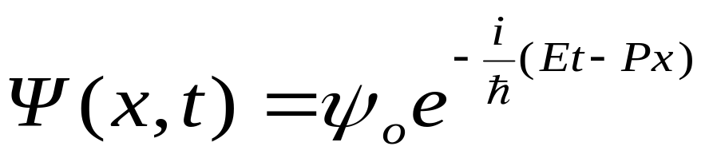
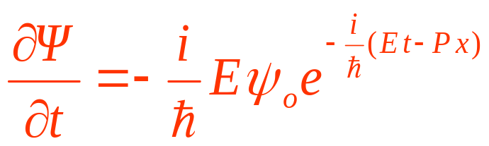
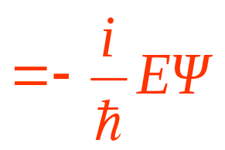
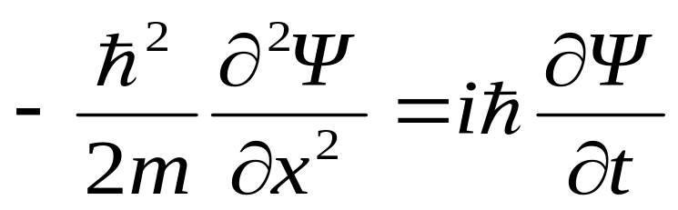
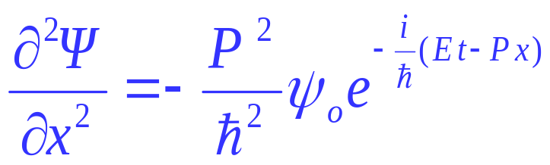
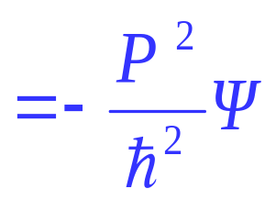
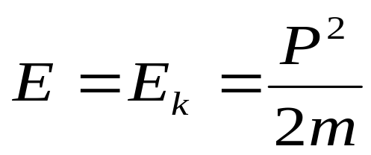
1、一维自由粒子薛定谔方程
薛定谔方程是量子力学基本假设之一，不能理论推导证明
以一维自由粒子为例
一维自由粒子的
含时薛定谔方程

Slide 14
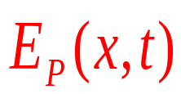
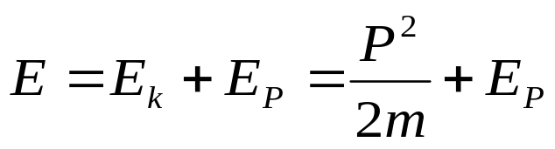
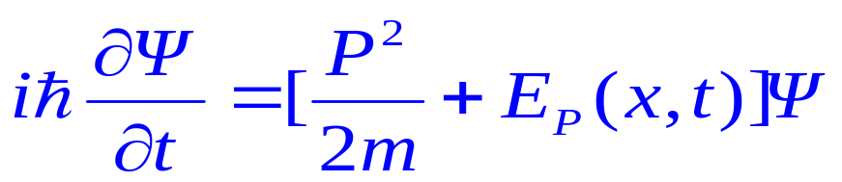
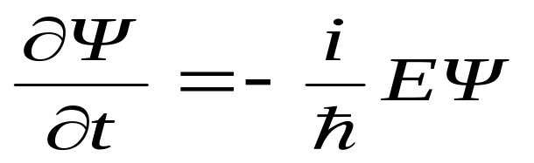
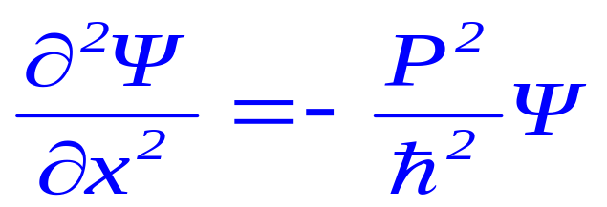
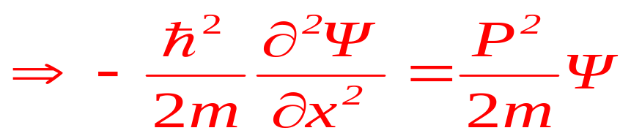
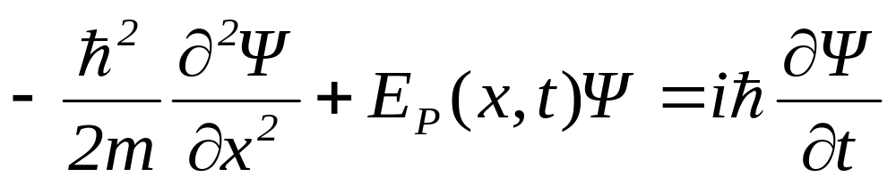
2、一维势场 中运动粒子薛定谔方程
一维运动粒子含时薛定谔方程

Slide 15
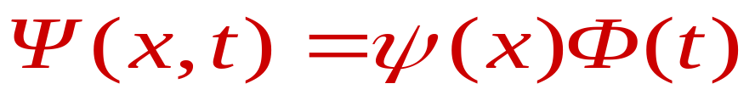
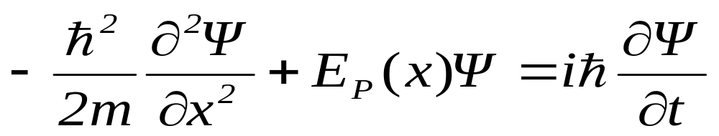
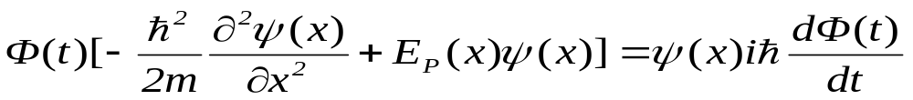
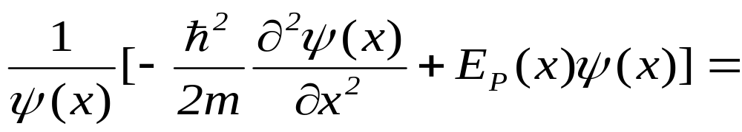
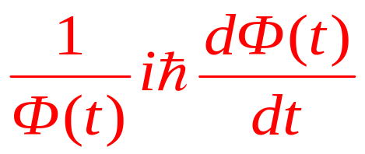
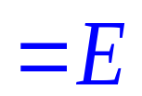
3、一维定态薛定谔方程
若势能 E_{P} (x) 与 t 无关，仅是坐标的函数
分离变量:

Slide 16
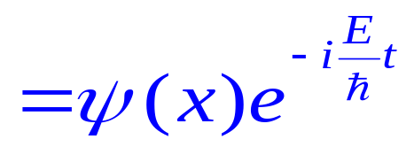
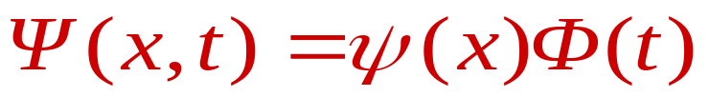
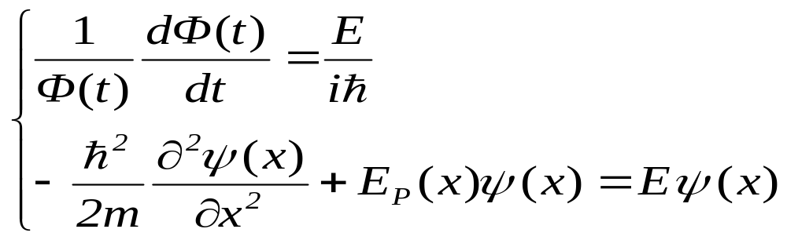
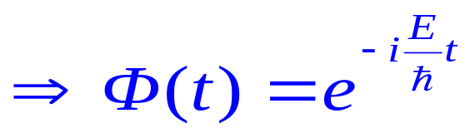
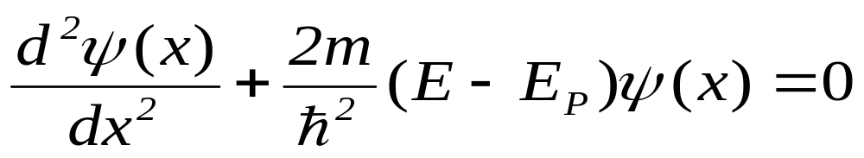
3、一维定态薛定谔方程
若势能 E_{P} (x) 与 t 无关，仅是坐标的函数
分离变量:
一维定态薛定谔方程

Slide 17




3、一维定态薛定谔方程
若势能 E_{P} (x) 与 t 无关，仅是坐标的函数
分离变量:
粒子在空间各处出现的概率不随时间变化的。
定态：微观粒子在各处出现的概率与时间无关

Slide 18





一维定态薛定谔方程
若势能 E_{P} (x) 与 t 无关，仅是坐标的函数
一维定态薛定谔方程

Slide 19




推广到三维情况， 薛定谔方程可写为：
一维运动粒子含时薛定谔方程
拉普拉斯算符：
一般的薛定谔方程：
一般定态薛定谔方程：

Slide 20



一维定态薛定谔方程
定态：微观粒子在各处出现的概率与时间无关
条件：势能 E_{P} (x)与 t 无关，仅是坐标的函数。

